Slide 1


Bicho Canasto

Slide 2
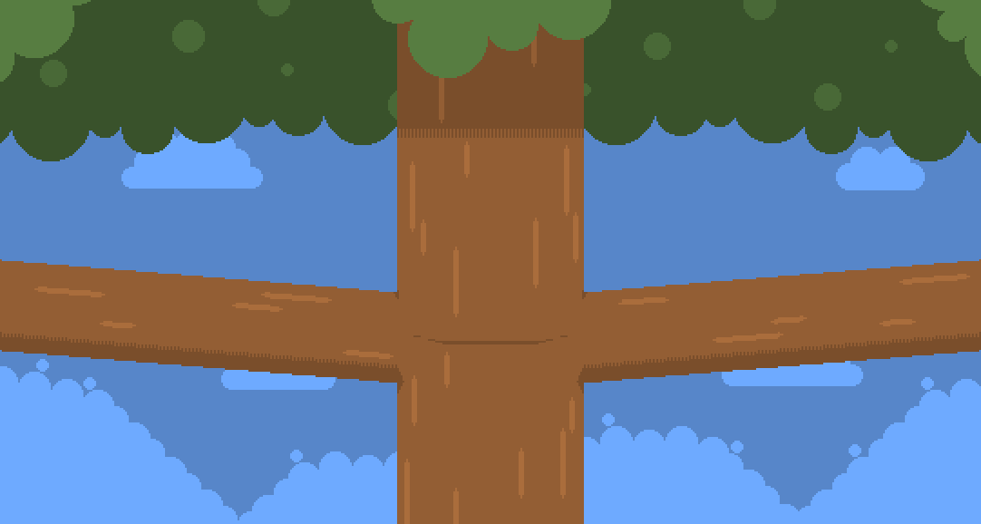








Menú

Slide 3
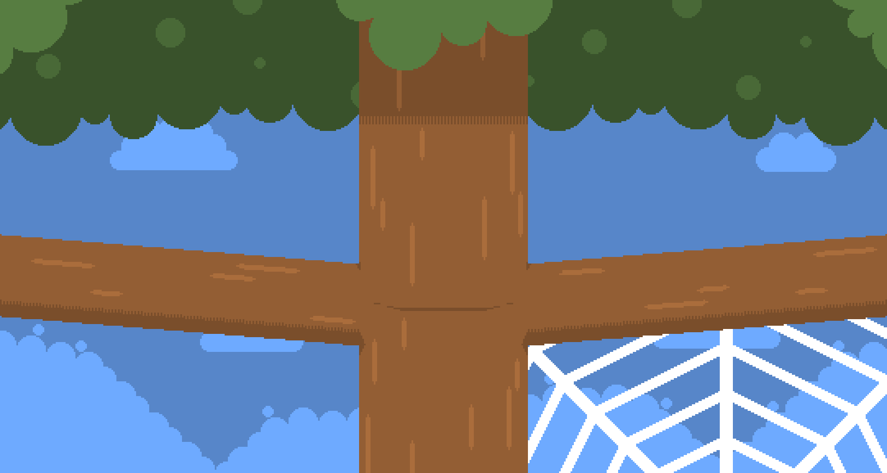





















Ayuda

Slide 4


Créditos

Slide 5


TN 1

Slide 6


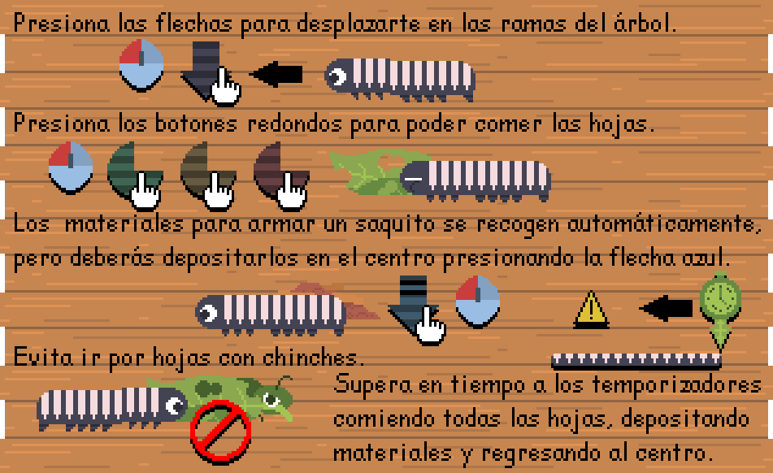




















Nivel 1

Slide 7
TN 2

Slide 8
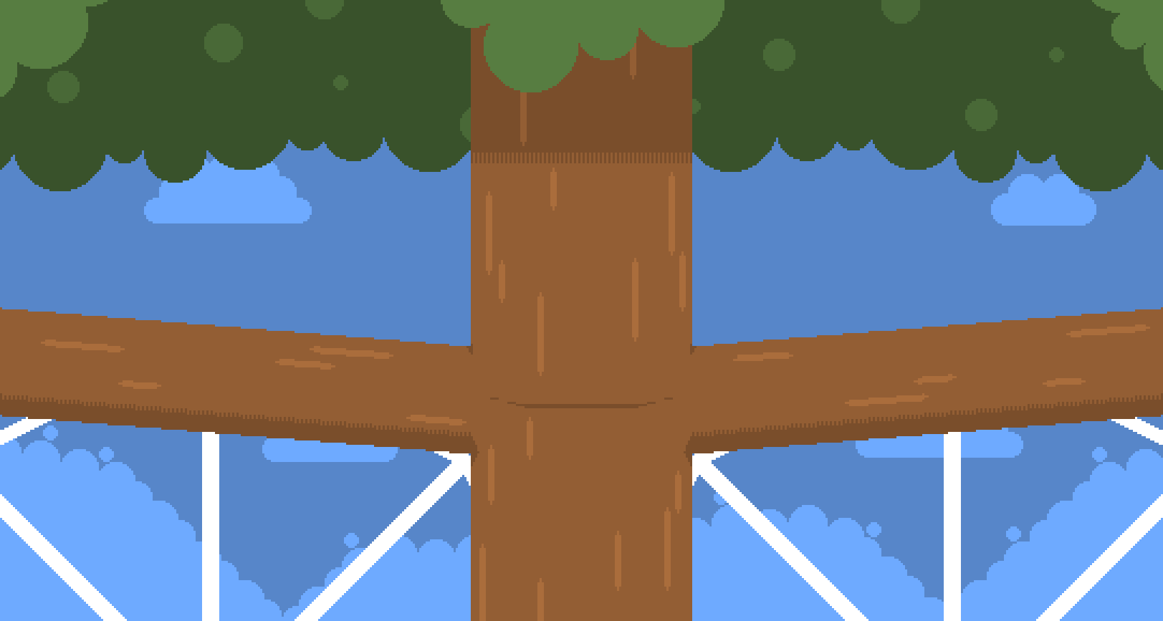

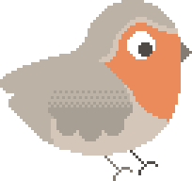
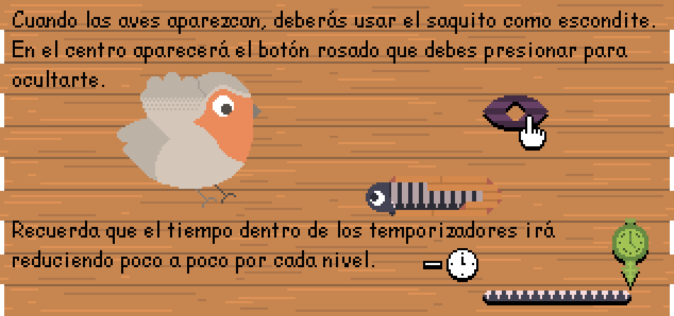







Nivel 2

Slide 9
TN 3

Slide 10
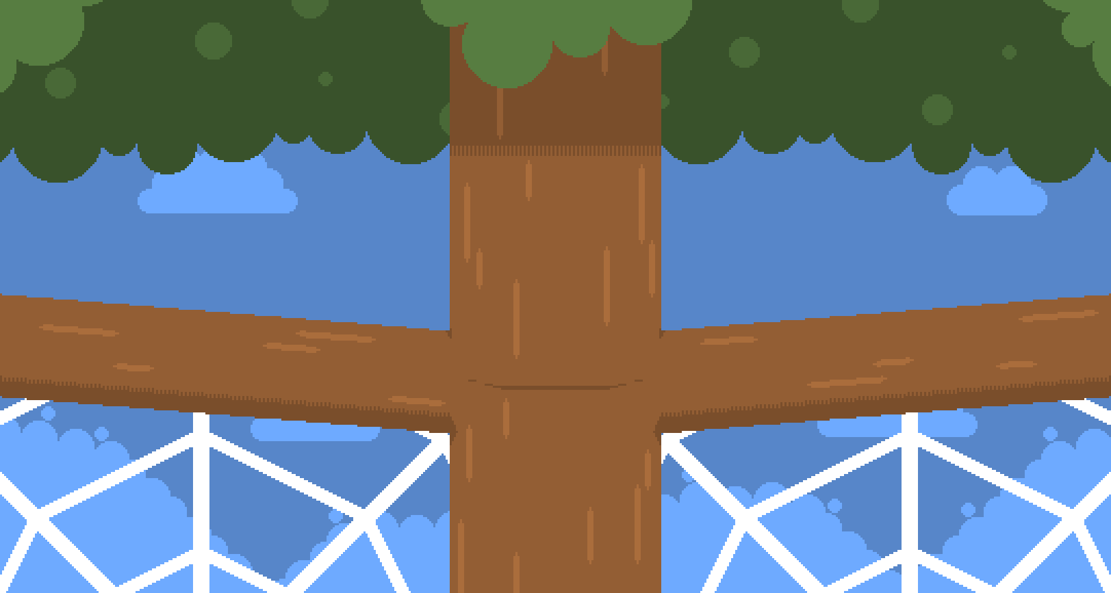

Nivel 3

Slide 11
TN 4

Slide 12
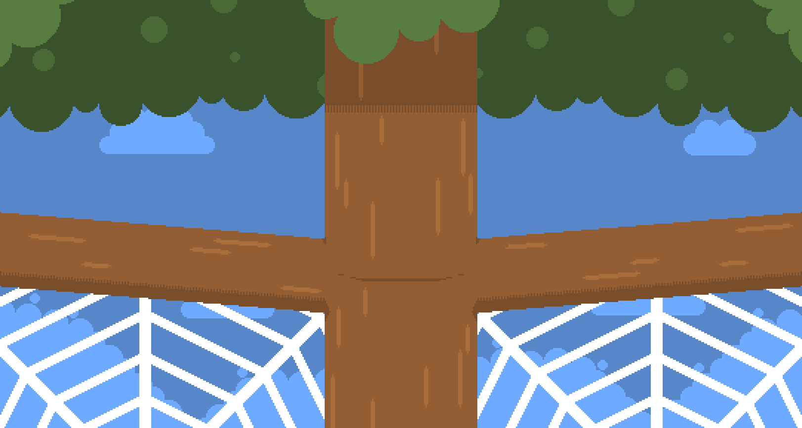
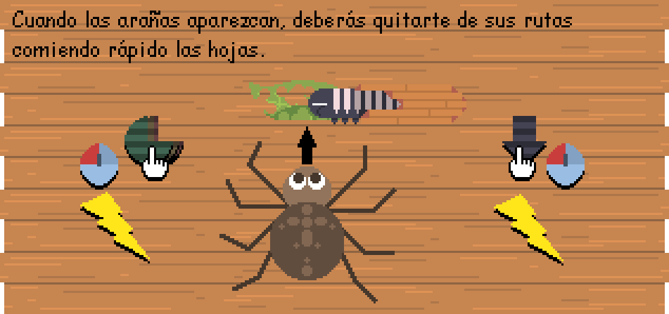







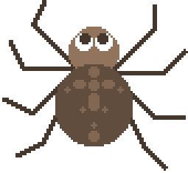
Nivel 4

Slide 13
TN 5

Slide 14

Nivel 5

Slide 15
TN 6

Slide 16




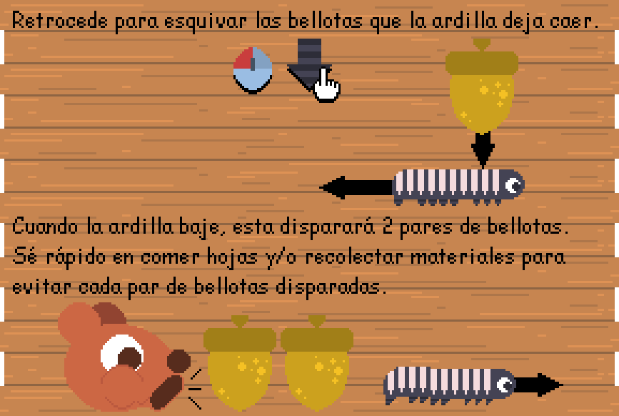
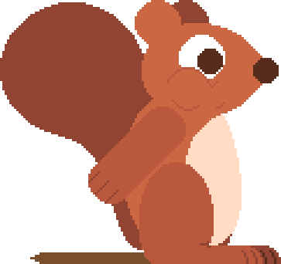
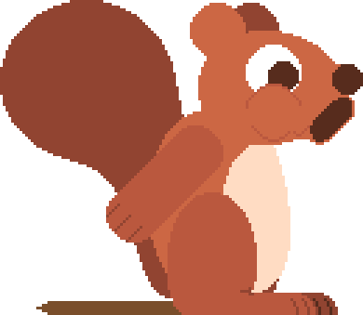










Nivel 6

Slide 17
TN FIN

Slide 18





Fin

